Slide 1


PHÒNG GIÁO DỤC VÀ ĐÀO TẠO QUẬN LONG BIÊN
TRƯỜNG TIỂU HỌC PHÚC LỢI
MÔN CHÍNH TẢ LỚP 5
Năm học 2022 - 2023

Slide 2

KHỞI ĐỘNG

Slide 3
Tìm tiếng có chứa uô hoặc ua thích hợp với mỗi chỗ trống trong các thành ngữ , tục ngữ dưới đây.
      Đi …… trong bụng
      Đầu xuôi ……. lọt
      ……. rìu qua mắt thợ
guốc
đuôi
Múa

Slide 4
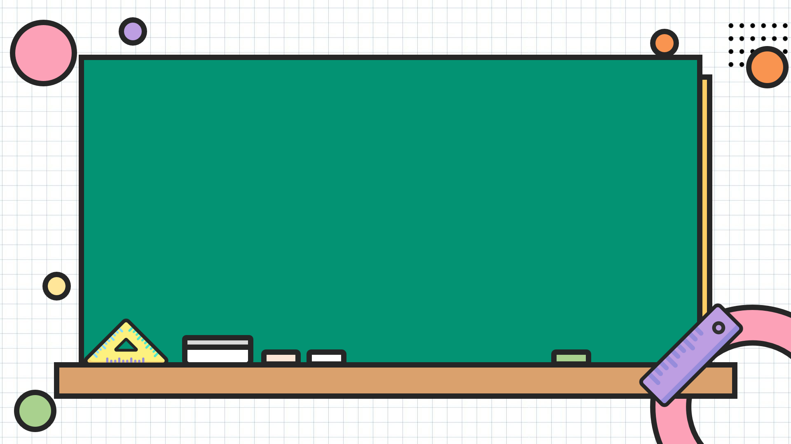
Thứ ... ngày ... tháng 10 năm 2022
Chính tả
Ê-mi-li, con

Slide 5
YÊU CẦU CẦN ĐẠT
Nhớ - viết đúng bài chính tả; trình bày đúng hình thức thơ tự do.
Nhận biết được các tiếng chứa ưa, ươ và cách ghi dấu thanh.

Slide 6
KHÁM PHÁ

Slide 7

Ê-mi-li, con…
Ê-mi-li con ơi!
Trời sắp tối rồi...
Cha không bế con về được nữa
Khi đã sáng bùng lên ngọn lửa
Đêm nay mẹ đên tìm con
Con sẽ ôm lấy mẹ mà hôn
Cho cha nhé.
Và con sẽ nói giùm với mẹ
Cha đi vui, xin mẹ đừng buồn!
Oa-sinh-tơn
Buổi hoàng hôn
Ôi những linh hồn
Còn, mất?
Đã đến phút lòng ta sáng nhất!
Ta đốt thân ta
Cho ngọn lửa chói loà
Sự thật.

Slide 8
Chú Mo-ri-xơn có hành động tự thiêu để làm gì?
Bằng hành động tự thiêu của mình, chú Mo-ri-xơn muốn nhân dân Mĩ, và toàn thể nhân loại hiểu và góp phần ngăn chặn cuộc chiến tranh man rợ, tàn bạo do đế quốc Mĩ gây ra ở Việt Nam.

Slide 9
Ê-mi-li, con…
Ê-mi-li con ơi!
Trời sắp tối rồi...
Cha không bế con về được nữa
Khi đã sáng bùng lên ngọn lửa
Đêm nay mẹ đên tìm con
Con sẽ ôm lấy mẹ mà hôn
Cho cha nhé.
Và con sẽ nói giùm với mẹ
Cha đi vui, xin mẹ đừng buồn!
Oa-sinh-tơn
Buổi hoàng hôn
Ôi những linh hồn
Còn, mất?
Đã đến phút lòng ta sáng nhất!
Ta đốt thân ta
Cho ngọn lửa chói loà
Sự thật.
Luyện viết từ khó
- Ê-mi-li ; ngọn lửa ; Oa-sinh-tơn ; linh hồn ; sáng lòa.

Slide 10
THỰC HÀNH

Slide 11
VIẾT BÀI

Slide 12
2. Tìm những tiếng có ưa hoặc ươ trong hai khổ thơ dưới đây. Nêu nhận xét về cách ghi dấu thanh ở các tiếng ấy.
Thuyền đậu, thuyền đi hạ kín mui
Lưa thưa mưa biển ấm chân trời
Chiếc tàu chở cá về bến cảng
Khói lẫn màu mây tưởng đảo khơi.
Em bé thuyền ai ra giỡn nước
Mưa xuân tươi tốt cả cây buồm
Biển bằng không có dòng xuôi ngược
Cơm giữa ngày mưa gạo trắng thơm.
HUY CẬN
Notes:
- Mỗi click = gạch chân từ chứa nguyên âm đôi.

Slide 13
Tiếng | Quy tắc đánh dấu thanh
l­ưa, th­ưa, mưa, giữa
tưởng, nước, tươi, ngược
Trong tiếng giữa (không có âm cuối): dấu thanh đặt ở chữ cái đầu của âm chính. Tiếng l­ưa, thưa, mưa không có dấu thanh vì mang thanh ngang.
Trong tiếng t­ưởng, n­ước, ngược (có âm cuối): dấu thanh đặt ở chữ cái thứ hai của âm chính. Tiếng tươi không có dấu thanh vì mang thanh ngang.
Notes:
Mở rộng: quy tắc đánh dấu thanh với các vần chứa nguyên âm đôi ưa hoặc ươ.

Slide 14
Kết luận:
- Những tiếng có chứa ưa (không có âm cuối): dấu thanh đặt ở chữ cái đầu của âm chính.
- Những tiếng có chứa ươ (có âm cuối): dấu thanh đặt ở chữ cái thứ hai của âm chính.

Slide 15
Em hãy điền dấu thanh vào tiếng in đậm
số, liền
thưa
thừa
trươc
trước
Notes:
- Thực hành phần mở rộng.

Slide 16
3. Tìm tiếng có chứa ưa hoặc ươ thích hợp Dưới mỗi chỗ́ trống trong các thành ngữ, tục ngữ dưới đây:
Cầu được, …. thấy.
Năm nắng, …. mưa.
…. chảy đá́ mòn.
…. thử vàng, gian nan thử sức.
ước
mười
Nước
Lửa

Slide 17
- Cầu được ước thấy:
Đạt được đúng điều mình thường mong mỏi, ao ước.
- Năm nắng m­ười m­ưa :
Trải qua nhiều vất vả, khó khăn.
- Nước chảy đá mòn :
Kiên trì, nhẫn nại sẽ thành công.
- Lửa thử vàng, gian nan thử sức :
Khó khăn là điều kiện thử thách và rèn luyện con ng­ười.

Slide 18
VẬN DỤNG

Slide 19
Về nhà học ôn lại quy tắc đánh dấu thanh các tiếng chứa ươ / ưa.
Chuẩn bị tiết học sau: Nghe-viết: Dòng kinh quê hương.

